Slide 1
Polimi Post Covid: Progetti Didattici
26 Novembre 2021

Slide 2

1. Tavoli di lavoro ‘‘Post-covid’’
2. Progetti pilota di Didattica ‘‘Post-covid’’
3. PoliMI Ambassador in ‘‘Green Technologies’’ e ‘‘Smart Infrastructures’’

Slide 3

1. Tavoli di lavoro ‘‘Post-covid’’
A fine 2020 → avvio di una fase di dibattito e ascolto per riflettere insieme sulle tendenze e le trasformazioni in uno scenario post-Covid, sui cambiamenti, sugli stimoli e le opportunità da cogliere
DICEMBRE
GENNAIO
FEBBRAIO
MARZO
APRILE
EVENTO DI LANCIO
TAVOLI DI CONFRONTO INTERNO
CONFRONTO INTERNAZIONALE
RIFLESSIONI SCUOLE-DIPARTIMENTI
PIATTAFORMA RIFLESSIONI E IDEE
RACCOLTA E ANALISI DELLE IDEE EMERSE
RESTITUZIONE COMUNITÀ POLIMI E SENATO

Slide 4
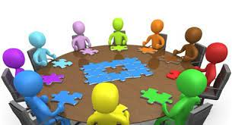


1. Tavoli di lavoro ‘‘Post-covid’’
PoliMI 2040
INCONTRO DI APERTURA
tavoli
Didattica Lo studente fuori sede Le registrazioni Vita nel Campus Smart working Spazi di Ateneo Rapporti internazionali
PARTECIPAZIONI
1985
CONTRIBUTI
275
INCONTRO RESTITUZIONE
da parte di tutte le componenti
Interventi e chat in diretta
condivisione materiale sulla piattaforma

Slide 5

2. Progetti pilota di Didattica ‘‘Post-covid’’
Nuovi modelli formativi:
modificare il tradizionale mix didattico
migliorare la qualità dell’esperienza
→ in presenza e a distanza
sfruttare le tecnologie
- contesto internazionale
4 PROGETTI PILOTA

Slide 6
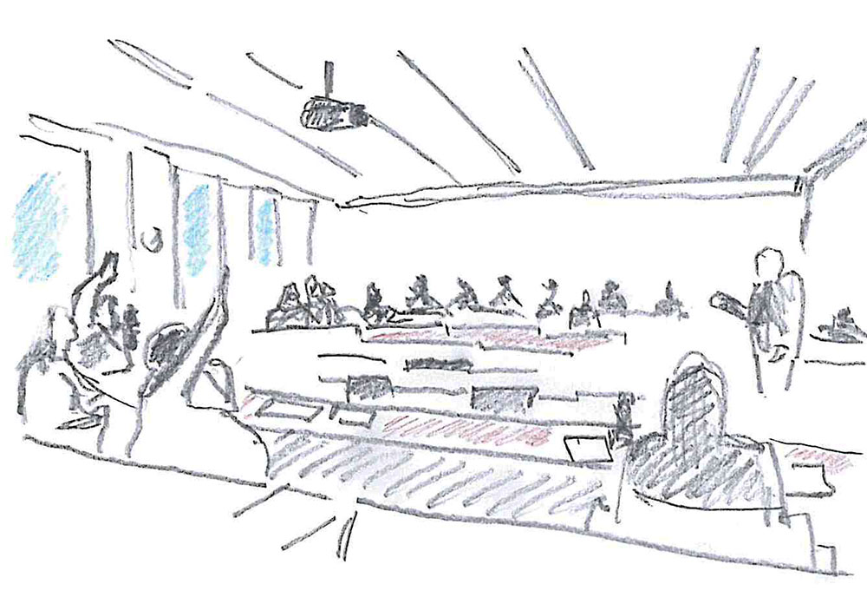
2. Progetti pilota di Didattica ‘‘Post-covid’’
Beyond Flipped
Riprogettare le attività per lavorare in presenza in modo più interattivo rimodulando il mix didattico
Sviluppare laboratori virtuali con realtà aumentata e in digital twin, fruibili in presenza o da remoto, per un più facile accesso
Digital Twin
Supportare International collaborative classes a livello di LM con possibile coinvolgimento di
Joint Lab
Collaborative classes
Hi – quality videos
Registrare video ad alta qualità per supportare le modifiche nel mix didattico e fornire materiale di studio

Slide 7

2. Progetti pilota di Didattica ‘‘Post-covid’’
Le Scuole hanno lavorato per realizzare la didattica del domani, compatibile con il DNA del Politecnico e moderna da un punto di vista tecnologico e realizzativo
Beyond flipped
Digital Twin
Collaborative Classes
Hi - quality videos
CFU
MINIMI
500
500
500
500
TOTALI 2000
CFU
PROGETTATI
1069
1146
597
791
TOTALI 3603
(11% dei CFU erogati 7% degli insegnamenti)
BUDGET:
1,9 ML €
Dopo fine a.a. 21/22: Restituzione ‘‘culturale’’ dalle Scuole

Slide 8

3. PoliMI Ambassador in ‘‘Green Technologies’’ e ‘‘Smart Infrastructures’’
Isabella Nova
Percorsi formativi (30 CFU)
​Figure professionali:
competenze in specifici ambiti (green/smart)​
tecnologie digitali abilitanti
strumenti e metodi interdisciplinari ed attitudine alla visione sistemica​
operatività in contesti interdisciplinari e multisettoriali → lavori in team, analisi di casi di studio e challenges

Slide 9

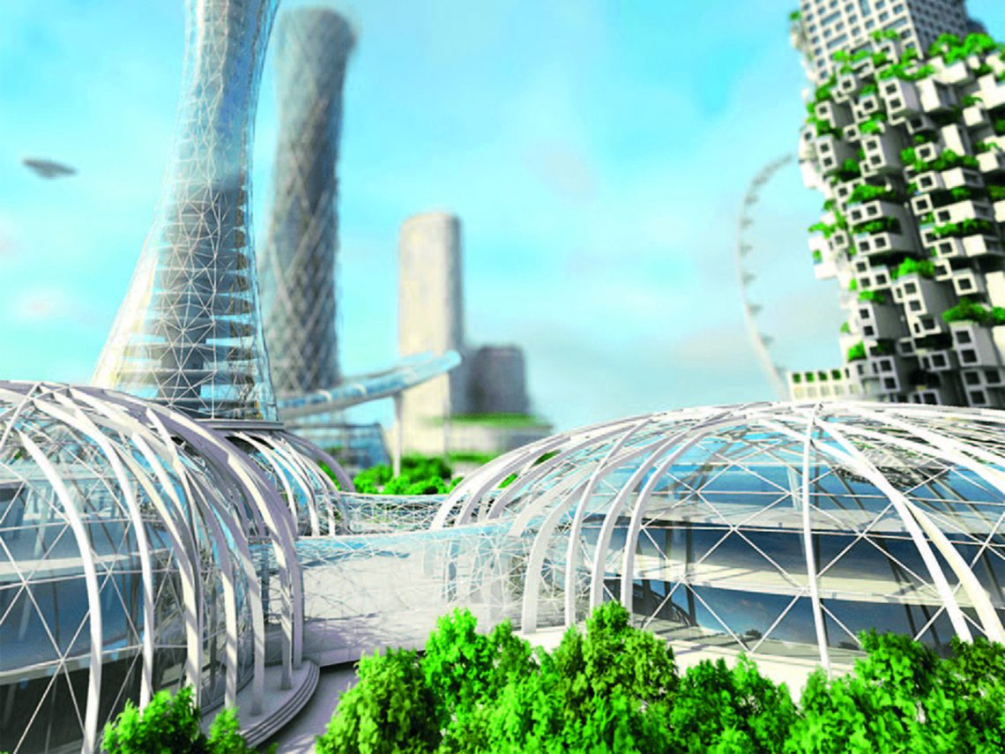


3. PoliMI Ambassador in ‘‘Green Technologies’’ e ‘‘Smart Infrastructures’’
→ Corsi di Laurea Magistrale
Green Technologies
Smart Infrastructures
Ingegneria Edile – Architettura
Building And Architectural Engineering
Environmental And Land Planning Engineering
Chemical Engineering
Energy Engineering
Management Engineering
Materials Engineering And Nanotechnology
Nuclear Engineering
Management Of Built Environment
Civil Engineering
Automation And Control Engineering
Biomedical Engineering
Computer Science And Engineering
Electrical Engineering
Mechanical Engineering
Telecommunication Engineering
Diploma Supplement + Badge Elettronico

Slide 10








VITA NEL CAMPUS
Davide Moscatelli
Donatella Sciuto
Marco Guerini
SPAZI IN ATENEO
Paola Bertola
Emilio Faroldi
Tecla Trifilò
REGISTRAZIONI DA VALORIZZARE
Antonio Capone
Federico Colombo
Federico Caniato
RAPPORTI INTERNAZIONALI
Bianca Colosimo
Alessandra Oppio
Andrea Sianesi
………..
Assunta Marrese
Francesca Maltagliati
STUDENTE FUORI SEDE
Carolina Pacchi
Maurizio Zani
Alessio Rocca
SMARTWORKING
Stefano Ronchi
Alessandra Moroni
Eugenio Morello
DIDATTICA POST COVID
Paola Antonietti
Lamberto Duò
Matteo Oggioni
…e GRAZIE anche a tutti coloro che hanno contribuito ai lavori……..

